Slide 1




Artificial Fish Swarm Algorithm
Pour résoudre le problème de voyageur du commerce
Presenté par:
Encadre par:
SABBAHI MOHAMED AMINE.
Pr. Khalid JEBARI HASSANI

Slide 2

Introduction a
AFSA
01
02
Concepte de
AFSA
Plan de presentation
03
Les fonctions Benchmark
04
Avantages et Limitations

Slide 3
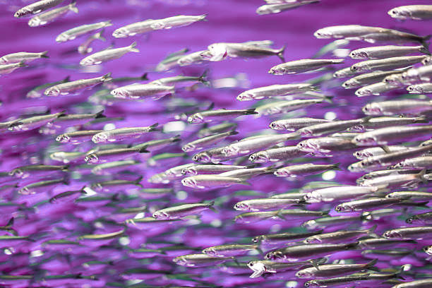
Introduction :
Est une technique d'optimisation inspirée par le comportement collectif des poissons dans la nature.
Il est utilisé pour résoudre divers problèmes d'optimisation en imitant les interactions et les mouvements des poissons
Cet algorithme utilise des comportements tels que la recherche de nourriture, le regroupement et le suivi pour atteindre une solution optimale.
Les poissons artificiels représentent des solutions potentielles dans l'espace de recherche, et leur mouvement est guidé par ces comportements.

Slide 4

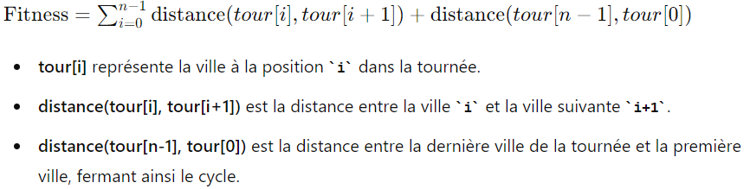
Concepte de ARH
Paramteres principale :
tour : Une tournée représente un chemin spécifique (Les villes) ,Chaque poisson artificiel a une tournée qui représente son chemin actuel.
pop_size : La taille de la population (c'est-à-dire le nombre de poissons artificiels).
visual_scope : Le champ visuel des poissons, Il détermine la portée des voisins que chaque poisson peut "voir".
La fonction Fitness :
Calculer la distance totale parcourue dans une tournée spécifique.
La somme des distances entre chaque paire de villes successives dans la tournée,

Slide 5
Concepte de ARH
Les étapes principales :
1- Initialisation :
Créer une population initiale de poissons artificiels.
Chaque poisson représente un tour aléatoire des villes.
2- Évaluation initiale :
Calculer la fitness (longueur du tour) pour chaque poisson.
3.1- Recherche du meilleur voisin :
Identifier les poissons dans le champ visuel.
Trouver le meilleur voisin (celui avec la meilleure fitness).
3.2- Comportement de suivi (si un meilleur voisin est trouvé) :
Générer un nouveau tour en se rapprochant du meilleur voisin.
Code : follow(fish, best_neighbor, problem)

Slide 6
Concepte de ARH
Les étapes principales :
3.3- Comportement d'essaim ou de chasse (si aucun meilleur voisin n'est trouvé) :
Avec une probabilité de 50%, effectuer le comportement d'essaim :
Se déplacer vers le centre du groupe de voisins.
Code : swarm(fish, population, problem, visual_scope)
Sinon, effectuer le comportement de chasse :
Faire un mouvement aléatoire.
Code : prey(fish, problem)
3.4- Mise à jour :
Si le nouveau tour est meilleur, remplacer l'ancien.
4- Mise à jour de la meilleure solution globale :
Après chaque itération, mettre à jour la meilleure solution trouvée comme solution finale au problème du TSP.
Cette solution correspond à la tournée avec la fitness la plus faible

Slide 7
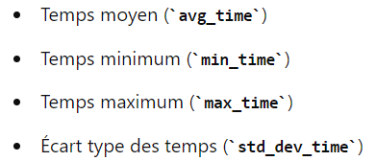
Benchmarking :
La fonction time_benchmark est conçue pour mesurer et évaluer les performances de l'algorithme en termes de temps d'exécution.
Elle exécute l'algorithme plusieurs fois, enregistre les temps d'exécution pour chaque exécution, et calcule des statistiques sur ces temps :
Pour chaque run, elle affiche le temps d'exécution et la fitness de la meilleure solution trouvée.

Slide 8
Avantages :
Facile à comprendre et à implémenter.
Peut être adapté à différents problèmes d'optimisation.
Peut être exécuté parallèlement, ce qui permet une exécution plus rapide.
Algorithme sans dérivée

Slide 9
Limitations :
Peut nécessiter de nombreuses itérations pour atteindre une solution optimale.
Performances fortement influencées par le choix des paramètres.
Peut nécessiter beaucoup de calculs pour des problèmes à grande échelle
Performances peuvent varier selon la population initiale.

Slide 10
Mercii pour votre attention!

Slide 11

Références :
Liens :
https://www.youtube.com/watch?v=4TGe5lXQ0EY&t=10s
https://www.youtube.com/watch?v=kkYOHaiI2LM
https://www.youtube.com/watch?v=zArzQGZqqHM&t=2s
https://www.youtube.com/watch?v=XfJ3naKmOjg
Articles :
Improved artificial fish swarm algorithm, Chao Zhang; Feng-ming Zhang; Fei Li; Hu-sheng Wu
Solving A Combinatorial Optimization Problem Using Artificial Fish Swarm Algorithm, Nitesh Sureja

